Slide 1
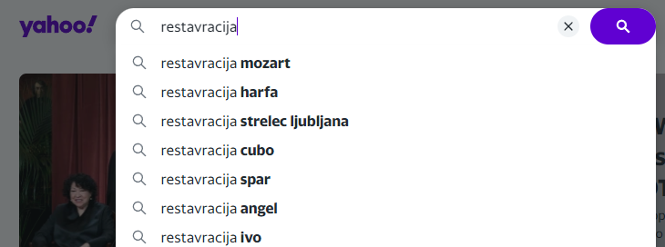
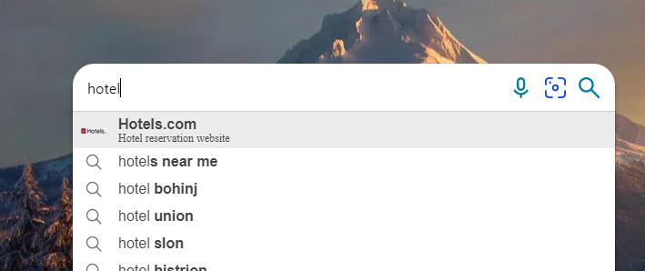
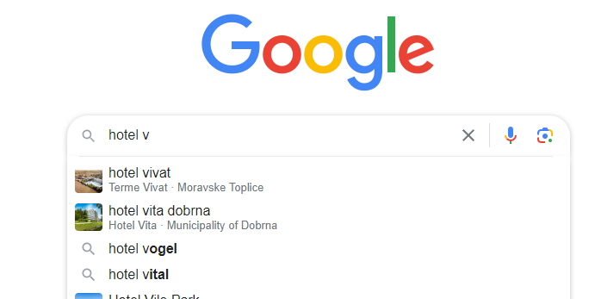
Digitalni marketing
Ključne besede, optimizacija spletne strani za iskalnike

Slide 2
Kaj so ključne besede
Besedne zveze, ki so vnesene v iskalno vrstico iskalnika, kjer bi se želeli uvrstiti čim višje
Najboljše ključne besede za vaše podjetje je težko uvrstiti visoko, še posebej, če ste novi v poslu
Za visoko uvrstitev ključne besede sta potrebna čas in trud
Alternativna strategija je razvrščanje za veliko ključnih besed z dolgim repom
Orodja so v pomoč, vendar je zdrava pamet na prvem mestu.

Slide 3
Kako deluje mehanizem za klasifikacijo spletnih strani po izbrani ključni besedi
Google Hummingbird algoritem je spremenil pravila igre
  Od osredotočenosti na ključne besede do osredotočenosti na vsebino
    "Čeprav je raziskava ključnih besed še vedno ključna, je ustvarjanje strani, visoko optimiziranih za določeno ključno besedo, manj pomembno kot ustvarjanje izredno visokokakovostne, edinstvene vsebine, ki odgovarja na potrebo ali vprašanje v ozadju poizvedbe po ključni besedi "
    https://www.youtube.com/watch?v=UzLzvsmr4Dw (posodobitev iskalnika google 2021)

Slide 4
Tipi ključnih besed
eksplicitne ključne besede, ki neposredno opisujejo izdelek, npr. “vodovodar v Sunderlandu”
ključne besede, ki opisujejo težavo, ki jih izdelek rešuje, npr. »poplavljena kopalnica«
simptomi ključne besede, ki opisujejo lastnost, npr. "puščanje cevnega spoja"
imena izdelkov in številke delov, ki so dejanska imena izdelkov in/ali številke delov, npr. “bakreni spoj 234/567B”.
Eksplicitno omembe ključnih besed (meta oznake) nadomeščajo pajki AI, ki določajo ključne besede iz vsebine spletni strani.
https://www.youtube.com/watch?v=_2eAXgvFOkg

Slide 5
Tipi iskanj
Informacijsko (80%)
  Iskanje informacij
  Imam težavo/poterbo. Kako rešim?
Navigacijsko/komercialno (10%)
  Iščem speficično podjetje/rešitev
Transakcijsko (10%)
  Želm kupiti
  Odločil sem se za nakup, kje dobim najboljšo ponudbo?
Glede na nakupno fazo v kateri se naš obiskovalec nahaja izberemo ključne besedne zveze.
Kako ugotovim, v kateri fazi se moji obiskovalci nahajajo? (google search console).

Slide 6
Informacijske ključne besedne zveze
Faza spoznavanja alternativnih rešitev.
Primeri besednih zvez:
    Kako lahko…, Kaj je…, Kakšne so koristi…, Tutorial,.., Primerjava…
Primeri uporabe:
  Besedna zveza + industrija/izdelek (Kako očistim streho?, Kaj je elektrika?)
Namen:
  Če želite pritegniti pozornost kupcev v tej fazi, morate ustvariti strani z veliko informacijskimi frazami in ključnimi besedami, povezanimi z vašimi izdelki, panogo in vrednostnim predlogi.

Slide 7
Navigacijske ključne besedne zveze
Stranke raziskujejo alternative, ki so jih zožile med informativno fazo
Primeri besednih zvez:
    [Blagovna znamka], [Ime izdelka], [Ime storitve], Lokacija, Blizu mene, Značilnosti, Cena, Ure, Navodila do, Ocene, Brezplačna dostava, Cene, Izjave
Primeri uporabe:
  navigacijski stavek + ime blagovne znamke (Nike copati, Renault salon v bližini, … )

Slide 8
Transakcijske besedne zveze
Kupec je pripravljen kupiti
Primeri besednih zvez:
    Nakup, kuponi, razprodaja, ponudbe, popusti, naroči, rezervacija, kje kupiti
Primer uporabe: besedna zveza + blagovna znamka

Slide 9
Kako spletno stran naselimo s ključnimi besedami
Title tag <title>
Head tag <head>
Meta tags <meta>
  Description
  keywords
Schema.org
V besedilu
Alt tagi na slikah
Sitemap.xml and robots.txt
NE KOPIRAJTE STRANI!
https://www.youtube.com/watch?v=rzxnwSR3i8A

Slide 10
Pomoč pri iskanju ključnih besednih zvez
Analiza konkurence
www.ubersuggest.io
www.keywordtool.io
www.semrush.com
www.ahrefs.com
www.adwords.google.com/KeywordPlanner

Slide 11
Tehnična analiza vaše spletne strani
Kaj je potrebno storiti:
  https://webris.org/technical-seo-audit/
Robots.txt (tipično se nahaja tule: www.yoursite.com/robots.txt)
Xml sitemap (tipično tukaj: www.yoursite.com/sitemap.xml)
Indeksacija (google search console, hitra preverba – site:yoursite.com

Slide 12
Katere besedne zveze izbrati
Vedno iščite besedne zveze z „očmi“ kupca. Postavite se v vlogo kupca, ki išče rešitev na spletu!
Splošne smernice – izberite ustrezne ključne besede za izdelek/storitev, ki jo prodajate (bodite specifični, bodite lokalni)
Izberite ključne besede z velikim obsegom iskanja (konkurenca bo močna)
Poiščite ključne besede z nizko frekvenco „dolgi rep“ – nižja konkurenca, vendar manj iskanj (lahko bi se bolje ujemala z vašim izdelkom)

Slide 13
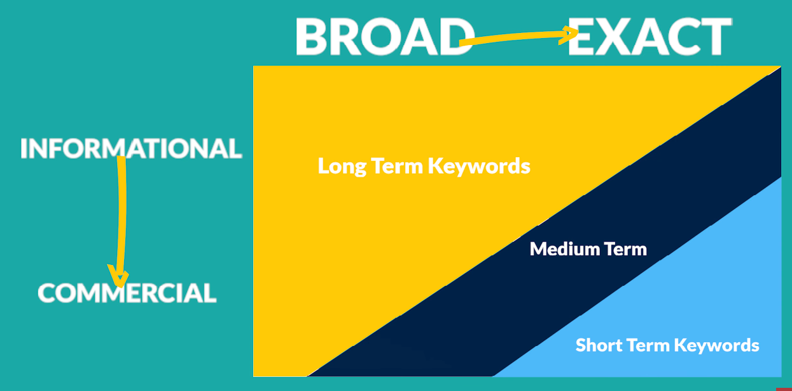
Dolgoročne in kratkoročne besedne zveze
Natančne ključne besede
  Nizka do srednja konkurenca
  3-6 mesecev
Širše ključne besede so srednje to dolgoročne
  Srednja do visoka konkurenca
  6-18 mesecev za vidnejše rezultate
Široke informacijske ključne besede
  Visoka konkurenca
  12+ mesecev

Slide 14
Postopek iskanja ključnih besednih zvez
Viharjenje idej
  Tip kupca (informacija, navigacija, nakup)
  Določite točke pomembne diferenciacije (dostava gratis, dostavimo jutri, …)
  Lokalno?
  Sestavite tabelo ključnih besed in jo vsakih 3-6 posodabljajte
Uporabna orodja
  www.wikipedia.org
  www.quora.com – informacijsko iskanje
  www.amazon.com - nakupno iskanje
  Analiza konkurence (F12)
  www.google.com vnesite ključne besede in poglejte katere strani se pojavijo
  www.google.com autosuggest pri iskanju
  Google trends
  GoogleAds keywords tool
  Plačljiva orodja
  Google anayltics in Facebook insights (potrebna je namestitev GoogleTag in Facebook Pixel)

Slide 15
Količina iskanja in CPC
Preverite količino iskanj v iskalnih orodjih
  Več kot je iskanj na mesec, višja je konkurenca
  Visokofrekvenčne besedne zveze so pogosto preširoke in NE vodijo k prodaji
  Ne pozabi: išči po relevatnih regijah/državah
Preveri CPC (cost per click – strošek na klik v GoogleAd)

Slide 16
Orodja v pomoč
Google search console
Google Analytics
GoogleAds
Google trends
Keyword Tool
SemRuth (plačljivo)
AnswerThePublic (plačljivo)

Slide 17
Kam na spletni strani vnesem ključne besedne zveze?
Title tag
  <title></title>
Meta description tag
  <meta name=„keywords“ content = „keywords…“ />
    (dead not used anymore, can be detected as spamy)
  <meta name=„description“ content = „keywords….“ />
Vsebina
  <H1> tag – označevalec naslova (eden na stran)
  <h2>, <h3>, <h4>… podnaslovi (več na stran)
  V besedilo
Slike
  Naslovi in alt tag

Slide 18
Google SERP ranking as of 2024 https://backlinko.com/google-ranking-factors
Content
  Quality over quantity (spiders crawl contents constantly)
  Changing content key
Backlinks from DA (domain authority)
  https://www.youtube.com/watch?v=BkR7L41SroU
  Check DA here: https://websiteseochecker.com/domain-authority-checker/
https protocol

Slide 19
Google SERP ranking as of 2021 (2)
Rank Brain (google‘s ML alghoritm to learn about customer‘s intentions)
  https://www.yellowheadinc.com/blog/google-rankbrain/
Freshness
Mobile friendliness
  https://developers.google.com/search/blog/2016/11/mobile-first-indexing
  https://search.google.com/test/mobile-friendly

Slide 20
Google SERP ranking as of 2021 (3)
Page speed
  https://developers.google.com/speed/pagespeed/insights/?hl=sl
Schema markup
  www.schema.org
  https://hallanalysis.com/json-ld-generator/
Domain power
  Exact match (www.cars.com)
  Domain seniority

Slide 21
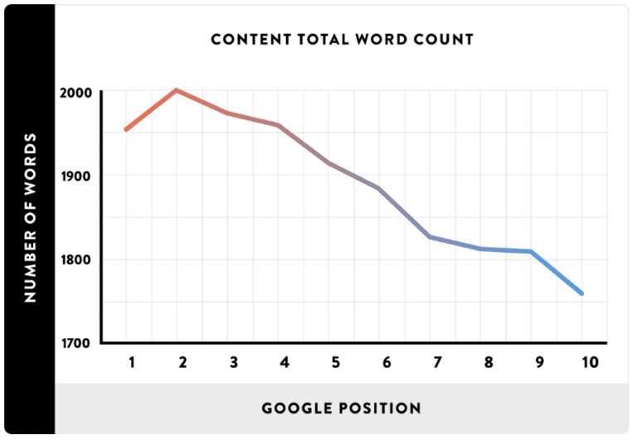
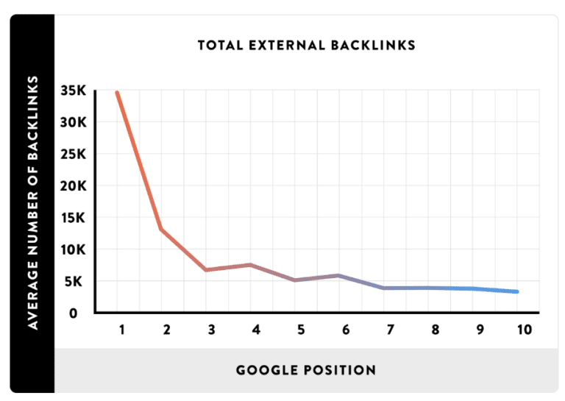
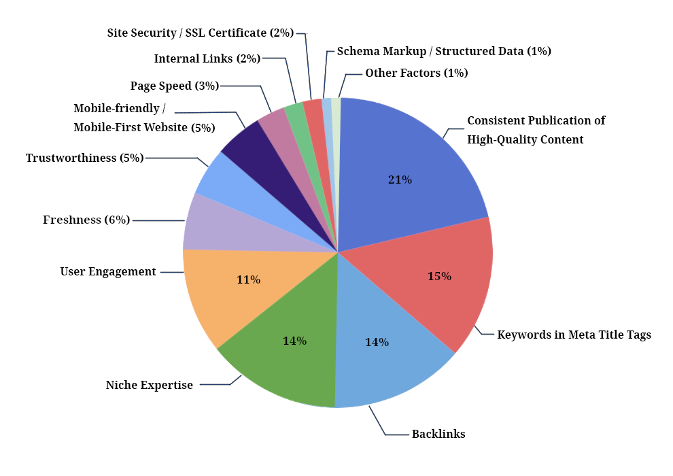
Nekaj statističnih podatkov
Dejavnik | Utež
Vsebina | 21%
Ključne beseda in meta označevalci | 15%
Povezave | 14% ▼
Strokovnost na področju | 14%
Aktivnost uporabnikov | 11% ▼
Svežina | 6% ▲ NOVOST
Zaupanje (DA) | 5% ▲ NOVOST
Prijaznost do mobilnih naprav | 5% ▲
Hitrost nalaganja | 3%
Notranje povezave | 2% ▼
Varnost / SSL certifikat | 2%
Schema Markup / Strukturirani podatki | 1%
Drugi deajvniki | 1%
Vir: https://firstpagesage.com/seo-blog/the-google-algorithm-ranking-factors/

Slide 22
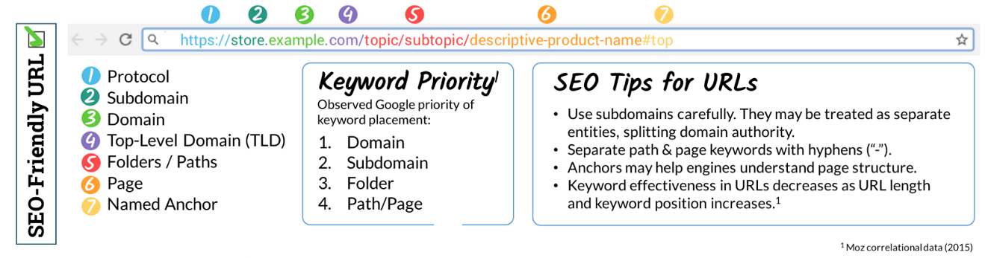
URLji prijazni SEO

Slide 23
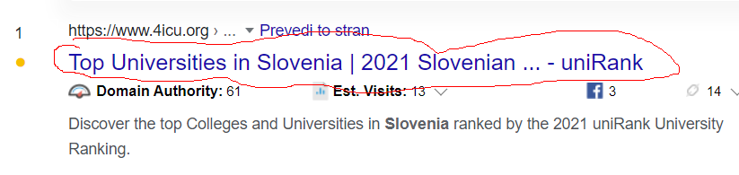
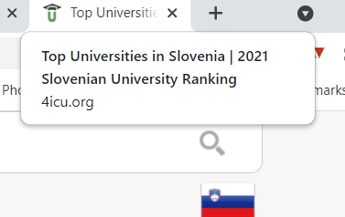
Napotki
Čtivo: https://moz.com/learn/seo/title-tag
Suggested format:
Primary Keyword - Secondary Keyword | Brand Name
8-foot Green Widgets - Widgets & Tools | Widget World
Dolžina: do 60 znakov
Vsaka podstran svoj naslov
Najpomembnejša ključna beseda prva
Google lahko ustvari svoj naslov, če opredeli, da je vsebina irelevantna ali slabo napisana.

Slide 24
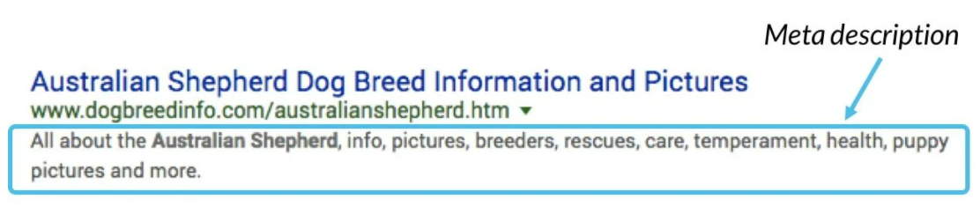
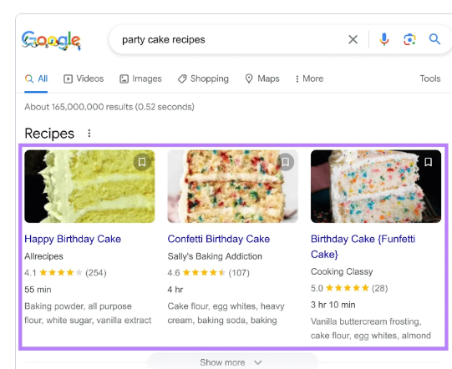
Meta opis (meta description)
Optimalna dolžina 50-160 znakov
Unikatna na vsaki strani
Iskalnik lahko meta vsebine NE prikaže
Uporabljajte profile schema.org
Ključno besedno zvezo v meta opisu uporabite samo enkrat.

Slide 25
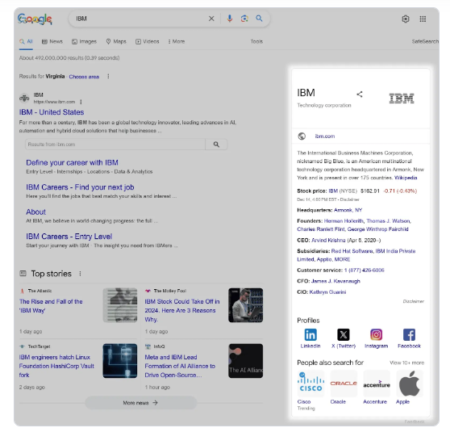
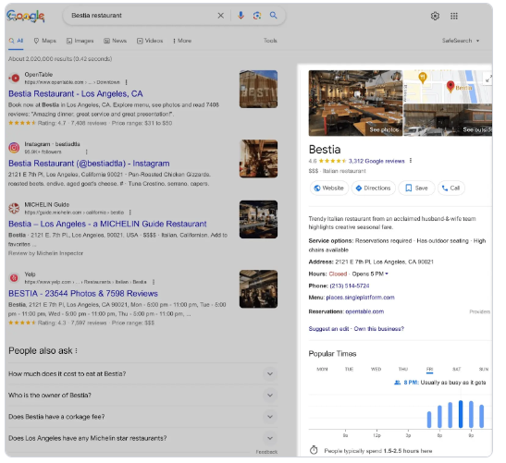
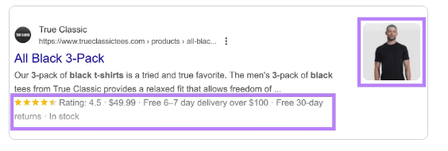
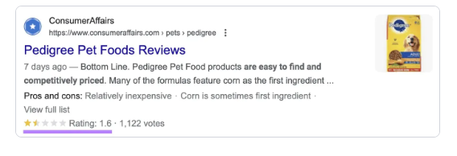
Najbolj značilni podatkovni tipi v schema.org
Izdelek (product)
Ocena
Organizacija
Lokalno podjetje

Slide 26
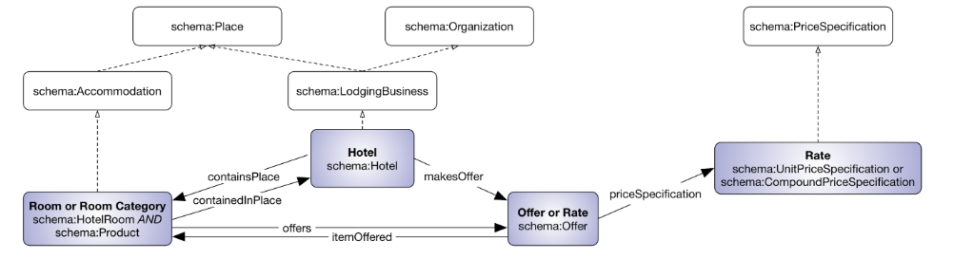
Schema.org za gostinstvo
Hoteli (https://schema.org/docs/hotels.html)
  Lodging (Hotel) ali accomodation (posamezna soba), offer (ponudba)
Restavracija (https://schema.org/FoodEstablishment)
  Pekarna, bar, pivovarna, coffeeshop, distilerija, fastfood, slaščičarna, restavracija, vinoteka

Slide 27
Povezave
Vhodne in izhodne povezave
Spletna mesta s povezavami na vaše spletno mesto
Boljši kot je DA spletnega mesta, ki povezuje vaše spletno mesto, višje bo uvrščeno
Večja dinamika vhodnih povezav pomeni, da v preteklosti niste enkrat kupili veliko povezav in nato ustvarili nobenih novih
https://websiteseochecker.com/domain-authority-checker/
Določene domene imajo več avtoritete (.edu, .org)
Preveri avtoriteto domene: https://websiteseochecker.com/domain-authority-checker/
Kaj je DA:
https://www.semrush.com/blog/semrush-authority-score-explained/

Slide 28
Slabe povezave bo Google prepoznal
Ustvarjanje spletnih mest, ki obstajajo samo zato, da vključujejo povezave do vašega spletnega mesta ali spletnih mest. Vsebina za takšna spletna mesta je pogosto postrgana – ukradena – z drugih spletnih mest
Postanje linkov v klepetalnicah ali blogih
Plačane povezave
Trgovanje s povezavami.

Slide 29
Glavni razlogi za nizko rangiranje
Vsebina spletnega mesta je slabo napisana in predstavljena – iskalniki slabšajo oceno takšnih strani.
Vsebina spletnega mesta je zelo podobna ali enaka vsebini na obstoječih spletnih mestih, ki so že bila indeksirana. Iskalnik predvideva, da ste vsebino kopirali, namesto da bi jo razvili, in tako zniža vašo spletno stran.
Vsebina vašega spletnega mesta je malo več kot seznam povezav do drugih spletnih mest.
Zunanje povezave z vašega spletnega mesta vodijo na spletna mesta, ki jih iskalniki ocenjujejo kot nizke kakovosti.
Podvojen naslov in meta oznake na straneh. Namen oznak je identificirati vsebino vsake strani – če ima vsaka stran enak naslov in opis, ju iskalnik ne more pripisati zaslugi.
Ključne besede, uporabljene v meta oznakah in naslovu, se ne ujemajo z vsebino strani.
Če spletno mesto za dostop zahteva registracijo in/ali geslo, iskalnik ne more mimo te strani.

Slide 30
Kako rangirajo druge platforme
Facebook
  Glede na uporabnikove aktivnosti in povezave (prijateljstva)
Trip advisor
  Plačano in organsko rangiranje
  Organsko temelji na filtriranju lastnosti odjemalca (oddaljenost, cena, ocene)
Booking
  Pretežno temelji na višini provizije, ki jo booking zaračuna
  Politika odpovedi
  Odzivnost na kontakte odjemalcev
  Filtriranje po odjemalcih

Slide 31
Vnos lokacije v google
Za potrebe iskanja vezanega na geografsko lokacijo
NFC Wifi
Click-to-call
Ask for directions (navigate to)
Prerecorded messages / menus / rates
SMS text messaging
https://mybusiness.google.com

Slide 32
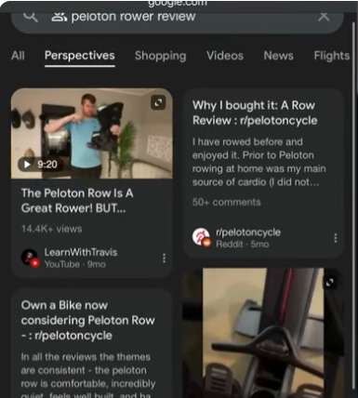
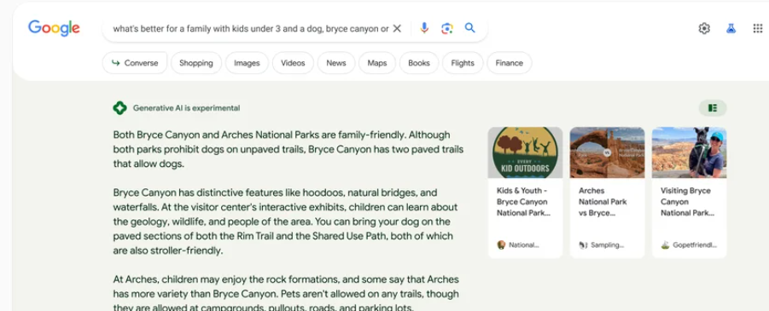
2024
Search Generative Experience
  Trenutno deluje samo v ZDA
  Google AI generira vsebino
Google perspectives
  Trenutno samo na mobile v ZDA
  Vsebina, ki so jo ustvarili odjemalci
  Povezave na quora.com ali reddit.com
  Odgovor na TikTok search

